Slide 1



Скидки и выгодные предложения на покупку нового автомобиля
Презентация для инвесторов

Slide 2

Ценность
Видение и ценностное предложение
Наша задача как сервиса, произвести сделку как можно выгоднее для пользователя и дилера, убрав из уравнения затраты на рекламу и большую часть работы менеджеров автосалона.
Сервис служит для того, чтобы снизить расходы на привлечение клиентов дилерами, тем самым компенсируя скидку на автомобиль.
Авикар ставит своей целью сделать конкуренцию более добросовестной без обманов и уловок в сторону покупателей!
Миссия
Наша цель создать уникальное средство связи между клиентами и салонами. Место, где происходит общение и формирование спроса.
Сервис наделяет клиента полномочиями заказчика, и дает ему возможность управлять покупкой.
Все просто: Выгодное предложение = сделка. Инструмент позволяет вести диалог на равных.

Slide 3
Проблема покупателя
Вам нужен конкретный автомобиль, модель и марка - Что вы делаете?
Вам необходимо гуглить сайты в поисках подходящего авто – информация о наличии не всегда актуальна – уходят часы;
Вы обзваниваете салоны и после минут ожиданий Вас соединяют со специалистом, который всячески будет звать на тест-драйв;
Съездить и поговорить с менеджерами о наличии и выгодных условиях покупки в каждом салоне – уходят дни и недели;
Отвечать на навязчивые звонки со стороны салонов;
Торговаться, если умеете! Но в большинстве случаев скидки не получите;
Вы теряете время, нервы, деньги.

Slide 4
Проблема дилера
К вам поступает звонок от потенциального покупателя или визит в салон!
Вы рассказываете ему о модели, проводите тест-драйв – все не меньше 1 часа;
Сопровождаете клиента до кредита/страховки/trade in;
Делаете предварительный расчет стоимости автомобиля с учетом опций;
Клиент берет расчет и уходит/или кладет трубку;
Что он делает?
Клиент идет/звонит к другому дилеру и проводит данную процедуру заново;
Он вернется только если ваше предложение его устроит! Конвертировать клиента в салоне все сложнее – клиенты чувствуют опытных продавцов и все больше берут «паузу на подумать».

Slide 5
Как это работает?
Как работает сервис?
Клиент заполняет форму на avicar.ru, где указывает характеристики необходимого ему автомобиля.
Заявка появляется в системе, и ее видят все зарегистрированные дилеры.
Дилеры формулируют и отправляют свои предложения клиенту.
Клиент выбирает лучшее для себя предложение и нажимает «ОК».
Сразу же открываются контакты дилера и клиента для связи и обсуждения деталей сделки.
По прибытии клиента в салон менеджер дополнительно консультирует его, помогает оформить договор купли-продажи и техническую документацию.
Задача сервиса — реализовать максимально выгодную сделку по покупке автомобиля как для клиента, так для дилера без участия менеджера-посредника, ускорив время принятия решения о покупке.

Slide 6
Какие задачи решает дилер с помощью AVICAR?
Находит эффективный канал привлечения клиентов. Платит только за целевого клиента, а не за клики.
Взаимодействует с клиентами, которые уже готовы купить. Потенциальный клиент сокращает время принятия решения о сделке, так как он еще до встречи согласен с ценой и «пакетами» на автомобиль. В салон приезжает клиент, который сам выбрал ваше предложение и готов к покупке.
Работает в условиях честной конкуренции, а не объема бюджета. На сервисе предусмотрена система рейтинга по оценкам клиентов. Чем выше лояльность клиентов к вам, тем лучше ваши позиции и репутация. ВАЖНО: платного вывода в топ нет.
Управляет маркетинговым бюджетом. Дилер вкладывает деньги в проверенные источники привлечения клиентов и платит только за результат.
Занимается продажами в условиях многополярности рынка. AVICAR не копирует алгоритм конкурентов, не предлагает отказаться от привычных способов привлечения клиентов, а предлагает клиенту иную схему выбора автомобиля и конкретного автосалона.

Slide 7

Возможности
Комиссия 0.8 % за сделку для масс-маркета, 0,5 % для премиум сегмента
Минимальный ФОТ (дизайнер, администратор сайта, маркетолог, оператор колл-центра) \ нет отдела продаж с большим количеством менеджеров по продажам
Увеличение выручки за счет расширения функций личного кабинета дилера и монетизации услуг на основании ежемесячной абонентской платы за услугу (контр офферы в рамках моделей, класса автомобилей, повышения класса оффера, групповые скидки на покупку, зона охвата покупателей в регионах – привлечение покупателей в салон локации)

Slide 8

Конкуренция
Наши конкурентные преимущества:
У нас прямая связь клиента и менеджера салона без посредников;
Современный дизайн ресурса и продуманная маркетинговая стратегия привлечения «горячих клиентов»;
Мы НЕ ЛИДОГЕНЕРАТОР, а двусторонний сервис;
У нас лучшие условия для дилеров;
МЫ за меньшие вложения добиваемся максимальной выгоды
Перечень инструментов в личных кабинетах, позволяющих каждой стороне улучшить условия сделки.

Slide 9
Целевой рынок
Доходность AUTOSPOT 2018 г* Россия
Прогноз Доходности Avicar 2019** г
Количество проданных автомобилей первого полугодия 2018 г (шт | 849 000
Прогноз на 2018 год (шт) + 13% рост рынка | 1 918 740
Средняя стоимость автомобиля (руб) | 1 200 000
Общая доля продаж на 2018 г (руб) | 2 302 488 000 000
Продажи через Autospot первое полугодие (руб) (750 сделок в мес и 2 % комиссия)* Согласно статье ведомости https://rb.ru/news/autospot-investor/ | 7 500 000 000
Продажи через Autospot 2018 (руб) +13% рост рынка | 16 950 000 000
Доля рынка продаж Autospot 2018 (%) | 0,74
Выручка Autospot 2018 (руб) | 339 000 000
Санкт-Петербург
Количество проданных автомобилей за 9 мес 2018 г (шт), согласно Автостат https://www.autostat.ru/news/36369/ | 79 800
Прогноз на 2019 год (шт) рост 8 %, согласно https://www.rbc.ru/business/04/10/2018/5bb5e02d9a7947773e927604 | 110 530
Средняя стоимость автомобиля (руб) | 1 200 000
Прогноз емкости рынка на 2019 г (руб) | 132 636 528 000
Прогноз продаж через Avicar 2019 (руб) (среднее число сделок в мес 100) | 1 440 000 000
Доля рынка продаж Avicar 2019 (%) | 1,09
Монетизация постоянной выручки Личного кабинета дилера со второй части 2019 г (100 дилеров) - 60% участие, взята стоимость одной ставки 5000 р за одну опцию на дилера | 3 000 000
Выручка Avicar 2019 (руб) (0,8 % комиссия) | 11 520 000
Выручка Avicar 2019 (руб)+монетизация кабинета | 14 520 000
* По итогу договорной Кампании в октябре 2018 г в СПБ выяснилось, что Автоспот работает по комиссии в 1 %, и количество сделок в СПБ минимально, многие не работают с ними вообще. Неоднократно Автоспот завышает свои показатели
** приведено количество сделок исходя из минимальных ожиданий в 100 сделок в мес, без сильных вложений в продвижение
7 млн рублей вложения в продвижение

Slide 10
Скидки и выгодные предложения на покупку нового автомобиля
Содержательная часть

Slide 11
Привлечение инвестиций - 20 млн руб
Месяц | янв.-19 | февр.- 19 | марта-19 | апр.-19 | мая-19 | июня- 19 | июля- 19 | авг.-19 | сент.- 19 | окт.-19 | нояб.- 19 | дек.-19 | 2019 год
Комиссия со сделки | 2 500 000 | 3 000 000 | 3 600 000 | 4 320 000 | 5 184 000 | 5 184 000 | 5 184 000 | 5 184 000 | 6 220 800 | 7 464 960 | 8 957 952 | 10 749 542 | 67 549 254
Личный кабинет | 0 | 0 | 250 000 | 300 000 | 390 000 | 507 000 | 507 000 | 583 050 | 699 660 | 804 609 | 925 300 | 1 064 095 | 6 030 715
Итого выручка | 2 500 000 | 3 000 000 | 3 850 000 | 4 620 000 | 5 574 000 | 5 691 000 | 5 691 000 | 5 767 050 | 6 920 460 | 8 269 569 | 9 883 252 | 11 813 638 | 73 579 969
Расходы | 1 500 000 | 1 500 000 | 1 500 000 | 1 500 000 | 1 500 000 | 1 500 000 | 1 500 000 | 1 500 000 | 1 500 000 | 1 500 000 | 1 500 000 | 1 500 000 | 18 000 000,00
Чистая прибыль | 850 000 | 1 275 000 | 1 997 500 | 2 652 000 | 3 462 900 | 3 562 350 | 3 562 350 | 3 626 993 | 4 607 391 | 5 754 134 | 7 125 764 | 8 766 592 | 47 242 974
*- 250 сделок в месяц, при средней комиссии со сделки 10 000 руб, и росту продаж в 20 %, а также расширения функций личного кабинета дилера и его монетизация
** - расходы взяты самые максимальные, цель каждого месяца – минимизация расходов и максимальная рентабельность
Сумма инвестиций на 2019-2022 год
3 года
20 млн руб
30 % Доли Компании
Право выкупа доли и продажи

Slide 12
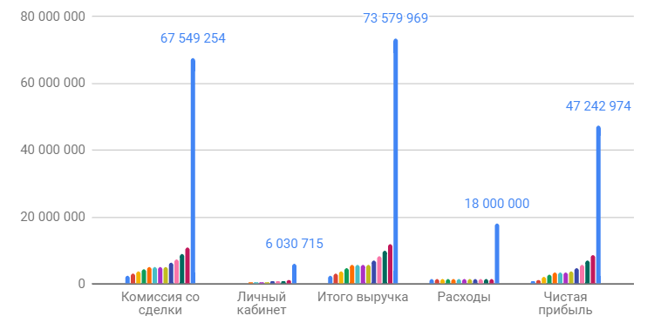
Привлечение инвестиций - 20 млн руб
Прогноз доходности Avicar на 2019 г.

Slide 13
Средние расходы в месяц
Статья расходов | 1 120 000,00
Поисковая реклама | 250 000,00
ФОТ контент менеджер | 40 000,00
ФОТ маркетолог инет | 50 000,00
ФОТ дизайнер | 40 000,00
ФОТ оператор колл центра | 40 000,00
ФОТ учредителей | 100 000,00
Доработка сайта | 50 000,00
Бухгалтер + юрист | 20 000,00
SMM | 50 000,00
Видео-продакшен 4 ролика в мес | 120 000,00
PR (заказные инфоповоды, статьи, интервью) | 410 000,00
*- Приведены максимальные расходы в первый месяц быстрого старта, расходы на PR, оптимизацию сайта и ФОТ маркетолога будет уменьшаться.
** экономия средств на расходах будет вложена в продвижение или останется на балансе

Slide 14
Этапы развития сервиса
Запуск в ноябрь-декабрь 2018 г в СПБ – тестирование сервиса
Январь 2019 г – монетизация сайта с помощью рекламодателей (баннерная реклама, ТОП акций)
Февраль - март 2019 г – среднее количество в 50 сделок
Март 2019 – запуск монетизации кабинета – ежемесячная доп выручка 4 млн руб 380 тыс рублей
Масштабирование на Москву 2019 август
2020-2021 – Масштабирование на Россию

Slide 15
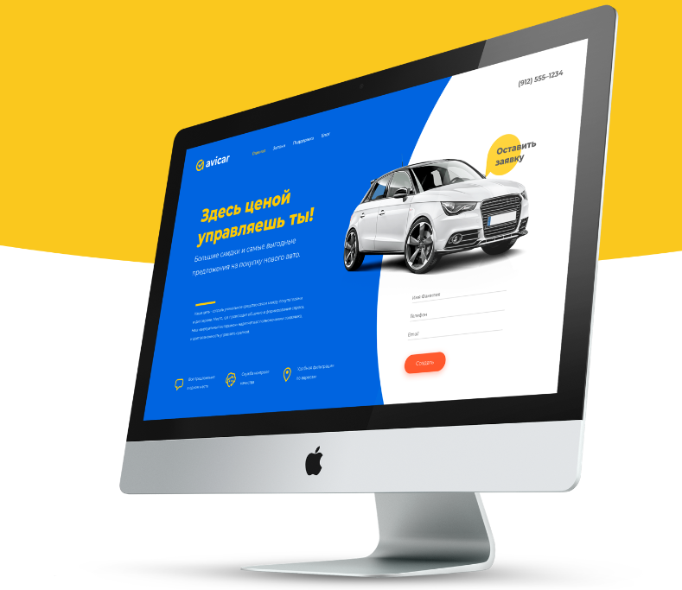
Маркетинг и стратегия развития продаж
2018 год:
Таргетированная реклама
Реклама в соц сетях
Мульти-Лендинговая сеть ключевых брендов и моделей
Ремаркетинг
Поисковая реклама
SMM
2019 год (брендовая реклама + к активностям 2018 года):
PR – статьи, интервью, выступление на конференциям тематических
Канал youtube «Обзор дилеров», «Как выгодно купить автомобиль – советы дилеров», «Лучшие предложения салонов», «Фишки при торге у дилера», Канал “Детские видео-обзоры”
2020 год:
В дополнение – реклама на ТВ и Радио
Билборды в СПБ - центры скопления дилеров

Slide 16
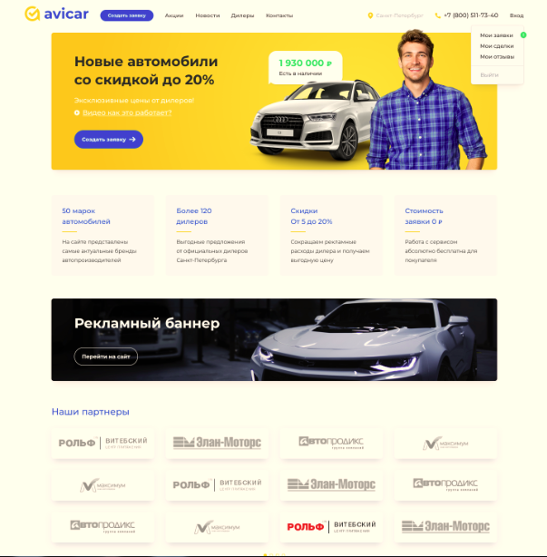
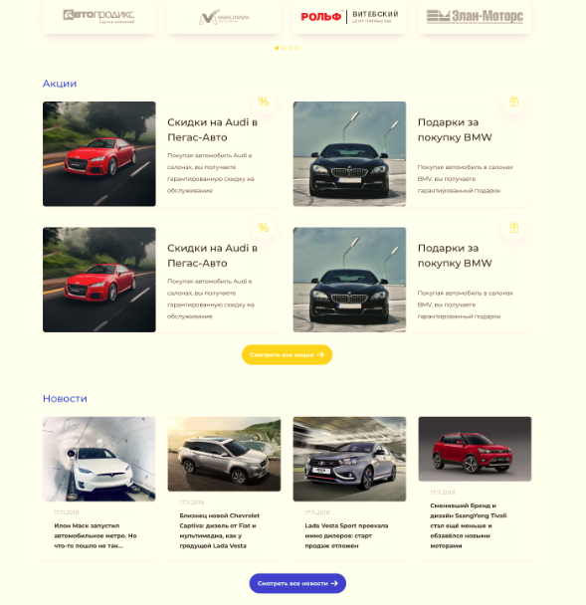
Монетизация на рекламе
Размещение рекламных баннеров на главной странице и в основных разделах – оплата за показ
Раздел новостей\акции и предложений – оплата за переход \ приоритет размещения
* Формирование отдельных страниц\разделов на сайте для Новостей\Акций\Дилеров с отдельными развернутыми страницами, что дает внутреннюю взаимосвязь внутри сайта, формирует доверие, полезность ресурса и удержание на портале

Slide 17
Монетизация на рекламе: Варианты
Пакет «СТАРТ»
* Расчет взят исходя из 9000 посещений в месяц (пример ноябрь 2018 г), Вложение в трафик каждый месяц 120 000 р

Slide 18
Монетизация на рекламе: Варианты
Пакет «Акселерация»
* Расчет взят исходя из 30000 посещений в месяц, Вложение в трафик каждый месяц 250 000 р

Slide 19
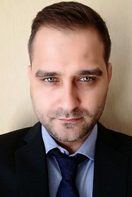
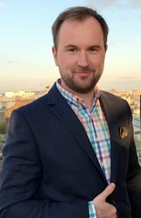
Наша команда
Деменков Андрей – Генеральный Директор \ учредитель, работа с партнерами
Профессиональный опыт в продажах и бизнес-тренингах более 19 лет в таких Компаниях, как PepsiCo, Bayer, Пулково, Servair, Вимм-Билль-Данн, Транзас-Прогресс.
Успешное партнерство на различных уровнях и направлениях с такими Компаниями как:
Sela, Рив Гош, ТВ 3, Журналы Time-out и Собака.Ру и другие.
Со-основатель консалтинг проекта Sellthepen.ru
Кравченков Игорь – учредитель \ PR, работа с партнерами
Профессиональный опыт в продажах и бизнес-тренингах более 16 лет в таких Компаниях, как PepsiCo, Вимм-Билль-Данн, Carlo-Pazolini, Русагро, ПК Балтика.
Владелец бренда аксессуаров DЯГ
Со-основатель консалтинг проекта Sellthepen.ru
Initflow – разработка и поддержка сайта
Максим Распопин – маркетинг и продвижение в поисковых система
Тимина Елизавета – контент-менеджер

Slide 20

Проект на январь 2019
Старт разработки проекта - 01.04.2018
Брендинг - 01.06.2018
Поданы документы в РосПатент на регистрацию товарного знака - октябрь 2018 г
Создание портала - май-ноябрь 2018 г
Подписание соглашений о сотрудничестве с дилерами с 01.09.2018 - более ключевых 70 дилеров (адресно) на ноябрь 2018, 40 - на согласовании из 192 дилеров СПБ
Тестирование платформы – ноябрь – декабрь 2018
Собственные инвестиции - 2 млн. рублей

Slide 21













Наши партнеры

Slide 22

Наши контакты
Почта - partners@avicar.ru
Деменков Андрей – 8 (981) 786 40 60
Кравченков Игорь – 8 (905) 214 07 07

